Slide 1


Info dani 2024.
Matija Blaće

Slide 2
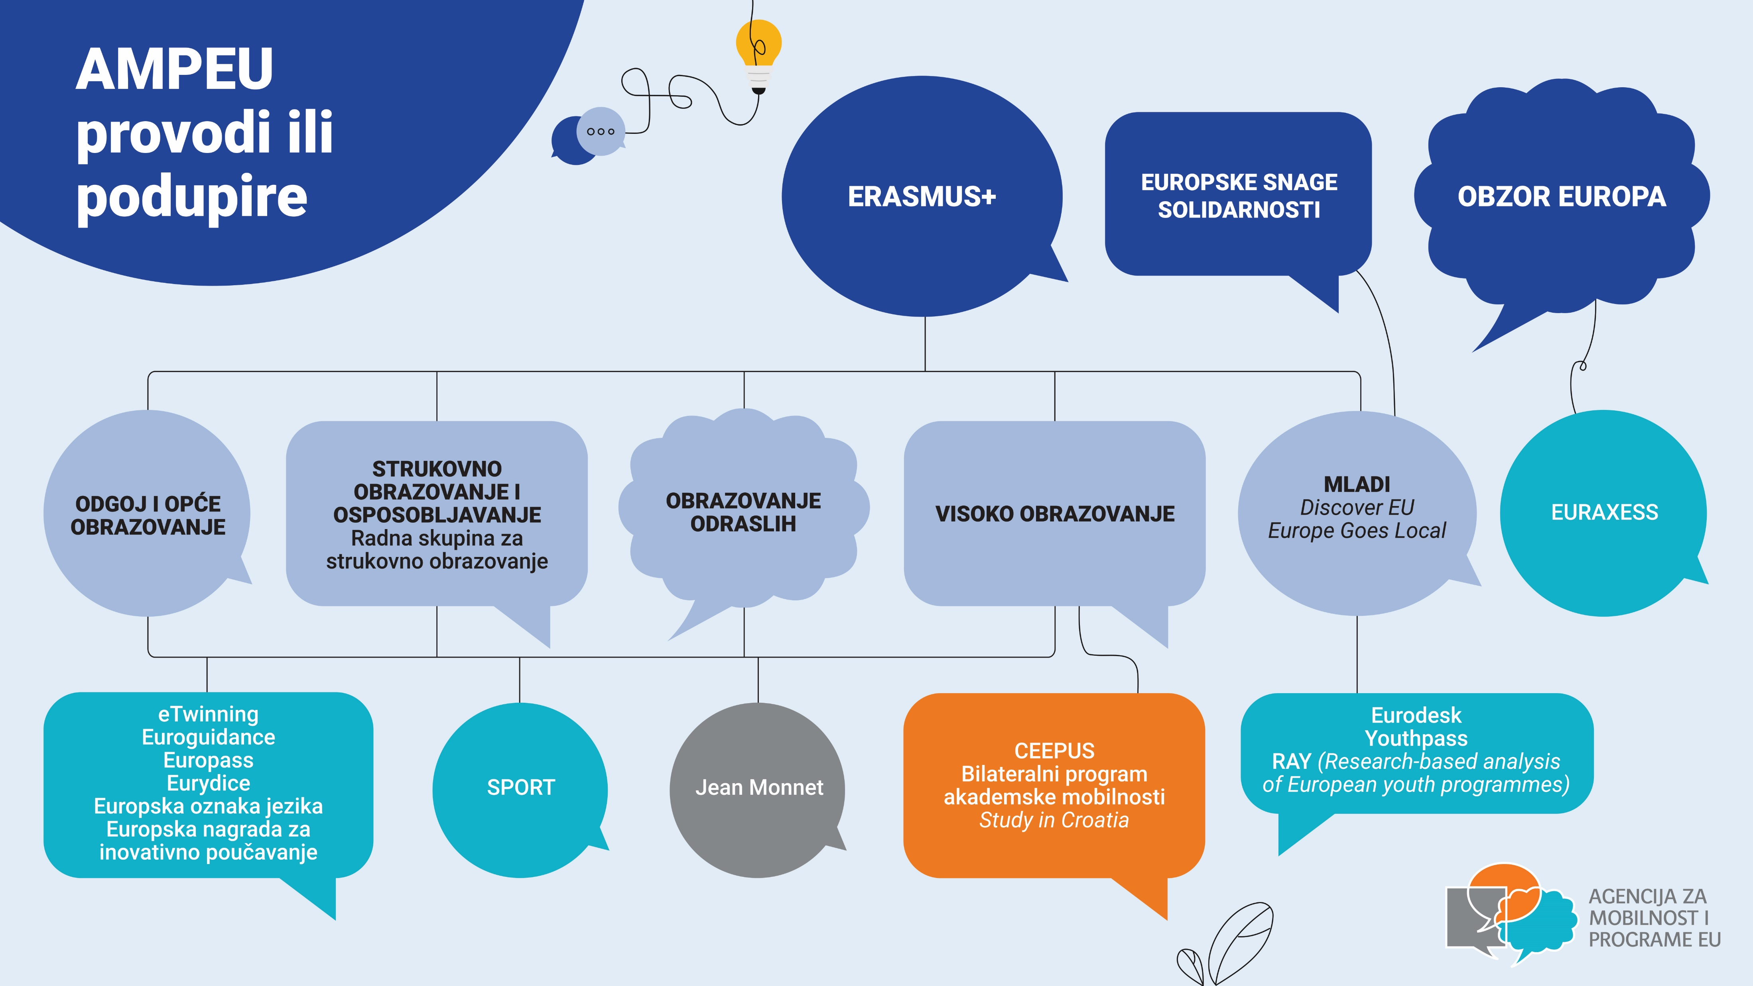

Slide 3

..u području mladih
Cilj oba programa: učenje, profesionalni i osobni razvoj, aktivno sudjelovanje u izgradnji zajednice
Vrijednosti:
solidarnost (fokus u Europskim snagama solidarnosti)
inkluzivnost i raznolikost (mladi s manje mogućnosti i poteškoćama)
neformalno i informalno učenje
tolerancija
zaštita i sigurnost sudionika (ESS: Oznaka kvalitete + putno/zdravstveno osiguranje, supervizor/mentor)
vrednovanje naučenog kroz Youthpass potvrdu (i ESS certifikat o sudjelovanju)
višejezičnost i međukulturalno učenje
Programski prioriteti:
uključivanje i raznolikost (SALTO resursni centar za uključivanje i raznolikost)
zaštita okoliša, održivi razvoj i kimatske akcije (Može li to malo zelenije )
digitalna transformacija (Online i digitalni alati u neformalnom obrazovanju)
sudjelovanje mladih u demokratskom životu (SALTO resursni centar za sudjelovanje i informiranje )
  Mentalno zdravlje i dobrobit
  * nacionalni prioritet za oba programa
Razlike: ciljane skupine, formati i ciljevi aktivnosti

Slide 4


Europske snage solidarnosti: program za volontiranje i solidarne aktivnosti za mlade od 18 do 30 god
Glavna obilježja: neformalno učenje i solidarnost
Misija: Europske snage solidarnosti spajaju mlade kako bi izgradili
zajednicu koja u najvećoj mogućoj mjeri uključuje sve članove zajednice, i
dali podršku ranjivim skupinama i odgovorili na društvene izazove.
ESS mladima daje priliku za učenje, osobni i profesionalni razvoj dok stvaraju pozitivnu promjenu u zajednici.
Europske snage solidarnosti: Pokretači solidarnosti iz ROJC-a – YouTube

Slide 5

Volonterski projekti (*preduvjet Oznaka kvalitete (Quality Label))
Cilj: rad za dobrobit zajednice; mladima prilika za učenje, osobni i profesionalni rast i razvoj.
Teme raznovrsne: zaštita okoliša, rada s marginaliziranim skupinama, medijska pismenost, kultura, umjetnost, zaštita životinja,...
Tipovi volontiranja:
međunarodno ili nacionalno;
pojedinačno ili grupno (5 do 40 mladih ljudi);
kratkoročno (2 tjedna do 2 mjeseca) ili dugoročno (2 mjeseca do godinu dana).
Troškovi: svi troškovi pokriveni za volontera/e i organizaciju: putovanje, smještaj, hrana, mjesečni džeparac, zdravstveno i putno osiguranje, tečaj jezika, troškovi upravljanja projektom, potpora za mlade s manje mogućnosti tzv. inclusion support, drugi eventualni troškovi (npr. troškovi vize)
Dužnost organizacije: ovisno u ulozi u projektu (supporting, hosting, lead). Poštivati smjernice kvalitete programa.
Prosječan budžet 35000 eur.
* OZNAKA KVALITETE: proces akreditiranja organizacije i osiguravanje kvalitete u programu i projektima.

Slide 6
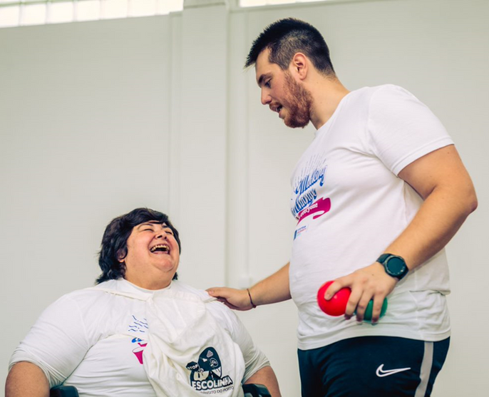
Projekti solidarnosti
ne treba Oznaka kvalitete
Cilj: napraviti pozitivnu promjenu u zajednici i mladima dati priliku za učenje (samostalno provode EU projekt, angažiraju se u zajednici, razviju poduzetnost i poduzetničke vještine, ..)
ideja ohrabriti mlade da se angažiraju u lokalnoj zajednici
jednostavan format prilagođen onima bez iskustva s pisanjem i provedbom europskih projekata
nacionalni/lokalni projekti
prosječan proračun 9.204 EUR za godinu dana (paušalni budžet + troškovi za inkluziju mladih članova skupine ili ciljane skupine projekta – do 7000 eur)
Mentor – honorar
Uloga organizacije: samo podrška

Slide 7
Poziv za podnošenje projektnih prijedloga
https://www.europskesnagesolidarnosti.hr/hr/natjecaji/poziv-za-podnosenje-prijedloga-za-program-europske-snage-solidarnosti-za-2024-godinu/
objavljen 1.12.2023.
VOLONTERSKI PROJEKTI | 20.2.2024. | Dostupan proračun: 1.416.574 EUR
PROJEKTI SOLIDARNOSTI | 20.2.2024. | Dostupan proračun: 181.699 EUR
 | 1.10.2023.
OZNAKA KVALITETE: prijava moguća cijele godine. Prijave zaprimljene do 31.10.2024. mogu biti procesuirane do prvog roka za prijavu volonterskih projekata u 2025. godini.
Savjeti i informacije na ess@ampeu.hr

Slide 8
ERASMUS+ OBUHVAĆA SVA PODRUČJA OBRAZOVANJA,
SPORT I MLADE
ODGOJ I OPĆE OBRAZOVANJE
STRUKOVNO OBRAZOVANJE I OSPOSOBLJAVANJE
VISOKO OBRAZOVANJE
za učenike, osoblje i odgojno-obrazovne ustanove
za učenike, vježbenike, pripravnike, osoblje, škole i poduzeća
za studente, osoblje, visoka učilišta i poduzeća
OBRAZOVANJE ODRASLIH
MLADI
SPORT
za odrasle polaznike, osoblje, organizacije i poduzeća
za mlade i organizacije koje rade s mladima
za sportske organizacije, lige, klubove, reprezentacije i događanja

Slide 9


Erasmus+: Youth in Action
Erasmus+ u području mladih: za mlade od 13 do 30 godina te osobe i organizacije aktivne u radu s mladima (tzv: youth workers)
Cilj: pružiti prilike za neformalno i informalno učenje za aktivno sudjelovanje u društvu, osobni i obrazovni razvoj i veće mogućnosti zapošljavanja mladih. Razvoj područja mladih.
Aktivnosti: mobilnosti ili suradnju s inozemnim organizacijama aktivnim u radu s mladima; aktivnosti mobilnoti za mlade i osobe koje rade s mladima
Antonijev novi početak: Prilike koje mijenjaju život - YouTube

Slide 10

Formati aktivnosti
KA1 Mobilnost u svrhu učenja
KA2 Partnerstva za suradnju
Razmjene mladih
Mobilnost osoba koje rade s mladima
Aktivnosti sudjelovanja mladih
Aktivnost uključivanja u okviru inicijative DiscoverEU
Suradnička partnerstva
Mala partnerstva

Slide 11


RAZMJENE MLADIH
međunarodna aktivnost koju mladi samostalno iniciraju i provode
skupine mladih se sastanu, druže i zajednički provode aktivnosti koje su osmislili
podrška voditelja skupine i facilitatora
mogu prijaviti i neformalne skupine mladih
aktivnost od 5 do 21 dan
Uloga organizacije: podrška mladima, voditelji skupina, proces praćenja učenja
Prosječan budžet od 30 – 40.000 EUR
Paušalna sredstva po sudioniku po danu aktivnosti

Slide 12

MOBILNOST OSOBA KOJE RADE S MLADIMA
CILJ: profesionalni razvoj osoba koje rade s mladima (youth workers) za rad s mladima na lokalnoj razini, unaprjeđenje rada s mladima, stvaranje novih prilika i mogućnosti za mlade te razvoj inovativnog rada s mladima u EU
Vrste aktivnosti: međunarodne aktivnosti: umrežavanja, job-shadowing, studijski posjeti, treninzi, seminari, evaluacijski sastanci,...
Uloga organizacije: odgovoriti na potrebe youth workera, ali i mladih iz zajednica
Prosječan budžet od 35 – 45.000 EUR
Paušalna sredstva po sudioniku po danu aktivnosti

Slide 13
AKTIVNOSTI SUDJELOVANJA MLADIH
aktivnosti koje :
  jačaju aktivno sudjelovanje mladih u demokratskom životu
  podižu svijest mladih o europskim vrijednostima – ljudska prava
  razvoj medijske pismenosti i digitalnih kompetencija
  okupljanje mladih i donositelja odluka kako bi se stvorila prilika za dijalog
mogu biti nacionalne ili transnacionalne
Na primjer: radionice, sastanci, seminari, rasprave i debate o pitanjima od važnosti za život mladih, simulacije funkcioniranja demokratskih institucija (Model UN) i uloga donositelja odluka
Prosječan budžet: od 3 do 60.000 EUR

Slide 14


DiscoverEU
za 18-godišnjake
građani EU
besplatna karta za putovanje Europom
Opći poziv – za mlade
Aktivnost uključivanja – za organizacije:
CILJ: potpora mladima kojima je teško samostalno sudjelovati u općem pozivu
Uloga organizacije: prijaviti projekt za mlade i pružati podršku i follow-up
Budžet: organizacijska potpora po sudioniku i ostali troškovi za sudionike
Maja Milas, DisoverEU putnica:
https://europa.eu/youth/discovereu_hr

Slide 15
KA2 Partnerstva za suradnju
CILJ: jačanje međunarodne i međusektorske suradnje, jačanje sposobnosti organizacija i postizanje kvalitetnih inovativnih rezultata
Formati različitih veličina i dosega:
KA210 Mala partnerstva (30.000 ili 60.000 EUR)
manji i jednostavniji projekti za novopridošle organizacije ili one s manjim kapacitetima
cilj: privući nove organizacije u Program i prodonijeti njihovom jačanju kapaciteta za međunarodnu suradnju,
podržati uključivanje različitih skupina osoba s manje mogućnosti, poduprijeti aktivno europsko građanstvo i dovesti
europsku dimenziju na lokalnu razinu
KA220 Suradnička partnerstva (120.000, 250.000 ili 400.000 EUR)
- cilj: povećanje kvalitete rada, aktivnosti i prakse organizacija, jačanje kapaciteta za transnacionalno i međusektorsko
djelovanje, rad na detaljno definiranim zajedničkim potrebama sektora, značajan doprinos pozitivnoj transformaciji i
promjenama na individualnoj, organizacijskoj i sektorskoj razini u radu s mladima

Slide 16
Poziv za podnošenje projektnih prijedloga
https://www.ampeu.hr/natjecaji/poziv-na-podnosenje-prijedloga-za-program-erasmus-za-2024-godinu
objavljen 1.12.2023.
KA1 mobilnost osoba | 20.2.2024. | Dostupan proračun: 4.241.148 EUR
 | 1.10.2024.
KA2 partnerstva za suradnju | 5.3.2024. | Dostupan proračun: 1.944.591 EUR
 | 1.10.2024.
Savjeti i informacije na mladi@ampeu.hr

Slide 17
PRILIKE ZA EDUKACIJE I OSNAŽIVANJE ORGANIZACIJA
međunarodne aktivnosti – seminari, trenizi – usmjereni podizanju kvalitete projekata Europskih snaga solidarnosti i Erasmus+
AMPEU financira sudjelovanje na određenim aktivnostima
Cilj: jačanje kapaciteta organizacija i povećanje kvalitete provedbe projekata kako bi se poboljšala kvaliteta i učinci programa.
TCA (Erasmus+) - https://ampeu.hr/erasmus/mre%C5%BEe-inicijativa/aktivnosti-transnacionalne-suradnje-tca
NET (Europske snage solidarnosti) - https://www.europskesnagesolidarnosti.hr/hr/sadrzaj/o-programu/aktivnosti-umrezavanja-net-/

Slide 18
VIŠE INFO & KONTAKTI
ERASMUS+
www.ampeu.hr
mladi@ampeu.hr
EUROPSKE SNAGE SOLIDARNOSTI
www.europskesnagesolidarnosti.hr
ess@ampeu.hr
Hvala na pažnji!

